Slide 1

面向服务的无人机网络拓扑重构研究
空天地一体化组
汇报人：陈子衍
2022年2月

Slide 2

目录
01.
背景介绍
CONTENTS
02.
问题分析
03.
系统模型
04.
仿真分析
05.
近期工作

Slide 3
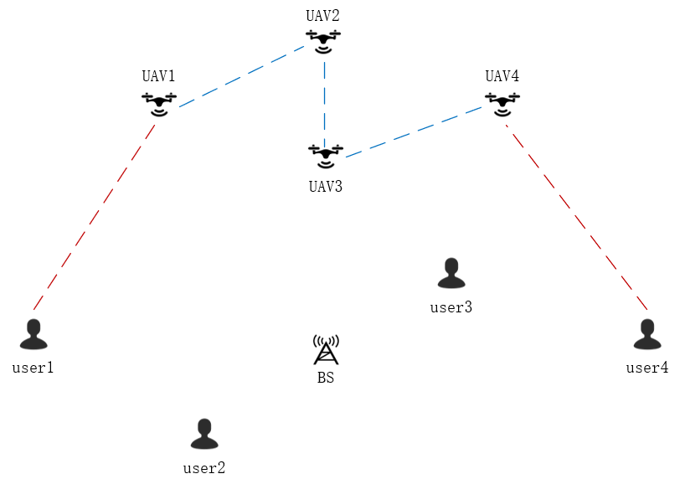
背景介绍
对于未来6G网络的建设,空中网络是不可缺少的一部分，而空中网络(主要是UAV)的可重构性为服务功能链(SFC)的建立提供了极大的便利性。利用6G网络中的空中网络构建SFC的示意图，如图1所示
图1
场景描述：
1、M个用户随机地分布在区域之中，随机两个用户之间产生通信需求
2、N个UAVs随机分布在区域之中,根据用户相对位置构建SFC

Slide 4
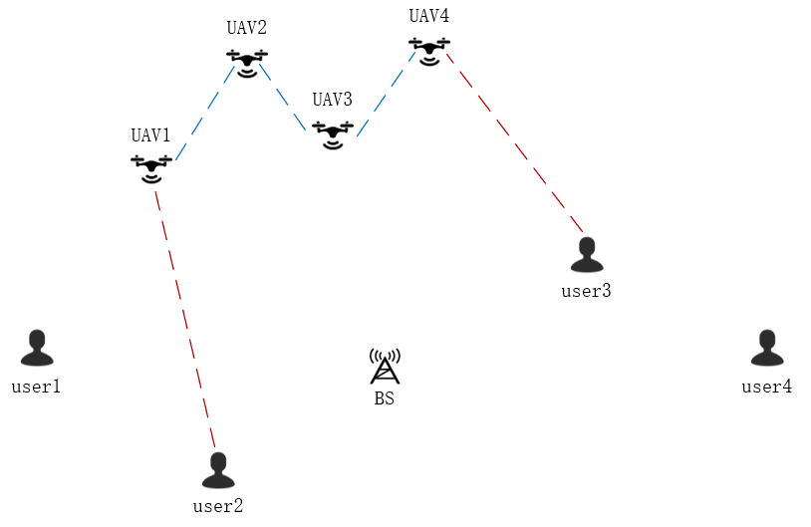
问题分析
问题描述：
在地面流量发生改变，即空中网络服务的用户发生改变时，UAVs的位置也应做出相应改变以适应地面流量的改变，从而更好地建立SFC, 如上图所示。
优化对象：无人机基站在网络中的位置和发射功率

Slide 5
问题分析
由于电池容量的限制，网络寿命取决于无人机基站的工作时间,因此需要进行节能操作。
UAV网络
UAV的能耗
SFC请求失败的原因:
①物理资源不足
②时延太长
SFC构建
SFC时延收益

Slide 6
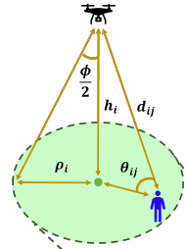
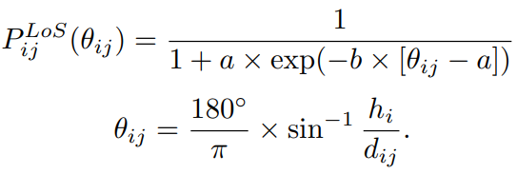

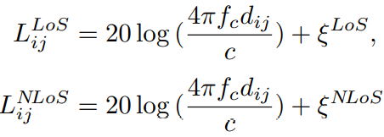
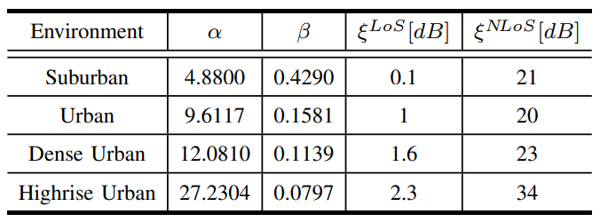

系统模型
The A2G channel between a UAV-BS and a ground user
LoS信道概率[1]:
NLoS信道概率:

Slide 7
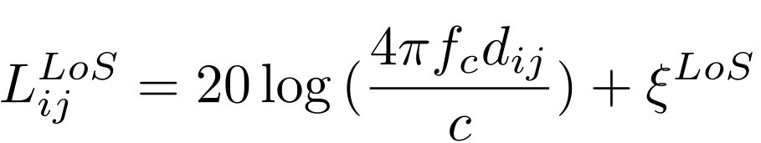
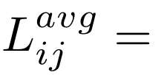


系统模型
A2A信道中的路径损耗
UAV的发射功率:
用户接收功率

Slide 8


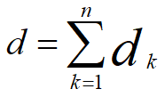

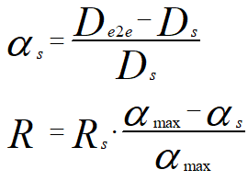
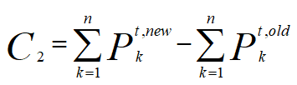


系统模型
SFC时延收益
每一跳时延：
移动成本：
d为所有UAV移动距离之和，q为单个UAV移动单位距离的成本
总时延（服务完成时间）：
时延容忍度：
发射功率成本：
时延收益[1]：
总成本：
净收益：
[1] J. Li, W. Shi, H. Wu, S. Zhang, and X. Shen, “Cost-Aware Dynamic SFC Mapping and Scheduling in SDN/NFV-Enabled Space-Air-Ground Integrated Networks for Internet of Vehicles,” IEEE Internet Things J., vol. 4662, no. c, pp. 1–15, 2021

Slide 9

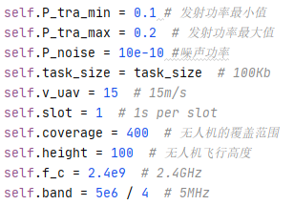
仿真设计
仿真设计：
Agent：UAVs
State：无人机位置、用户位置
Action：高度固定，前后左右移动，发射功率变化
Reward：净收益
方法：智能体的动作是离散的，选择采用DQN的方法进行求解
Enviroment：参数设计和细节问题
1、对于一组无人机，一次只完成一个服务
2、地面基站不参与通信
3、UAV通信方式为FDMA
4、SFC流量大小取决于信道状态

Slide 10
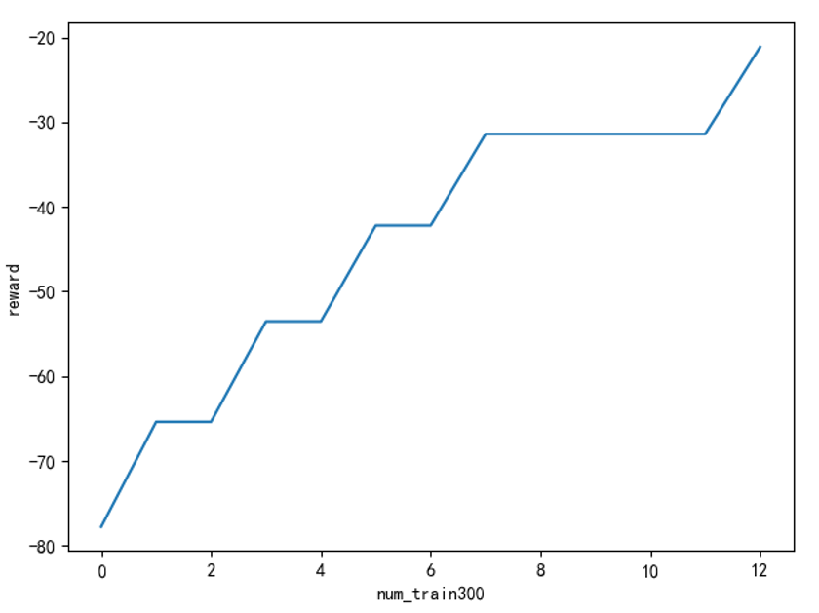
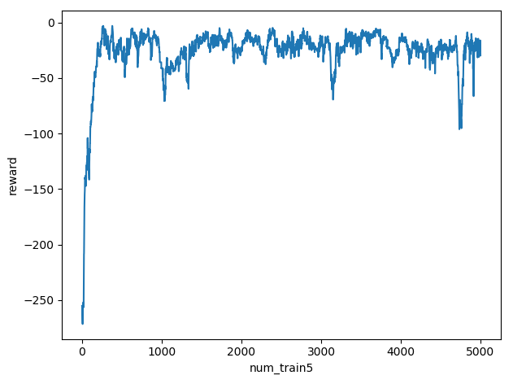
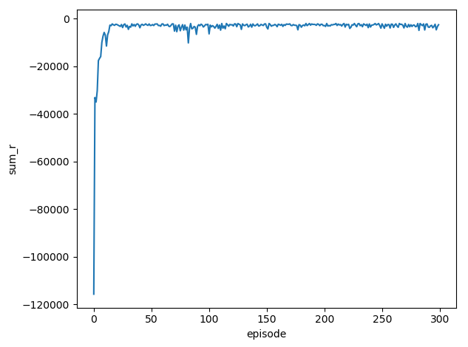
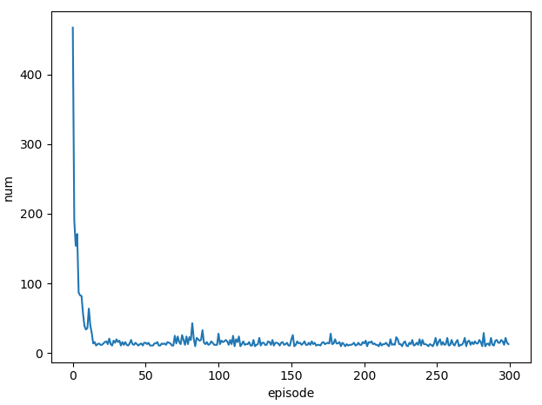
收敛情况
任务大小：100kb
图1
图2
图3
图4

Slide 11
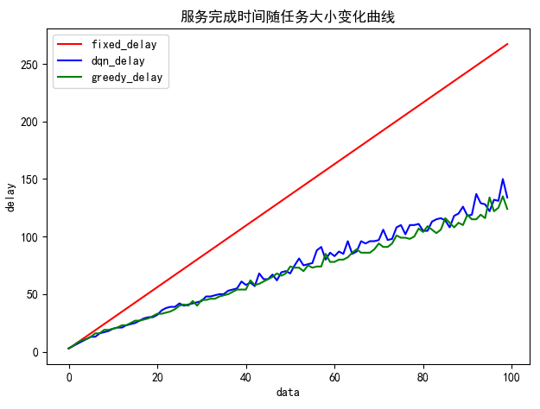
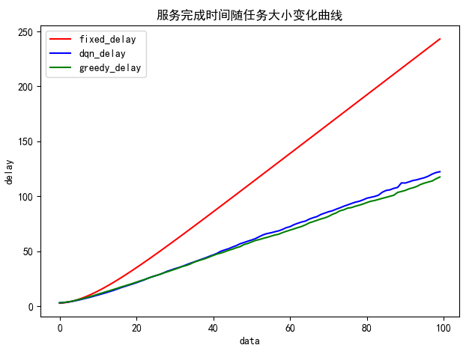
仿真结果
横坐标：数据量大小，单位是：100kb
纵坐标：服务完成时间，单位是：s
用户位置： (0,0) 和 (500，500)
UAV位置： (125,125) (375,125) (250,375)
[2] M. Alzenad, A. El-Keyi, F. Lagum and H. Yanikomeroglu, "3-D Placement of an Unmanned Aerial Vehicle Base Station (UAV-BS) for Energy-Efficient Maximal Coverage," IEEE Wireless Communications Letters, vol. 6, no. 4, pp. 434-437, Aug. 2017

Slide 12
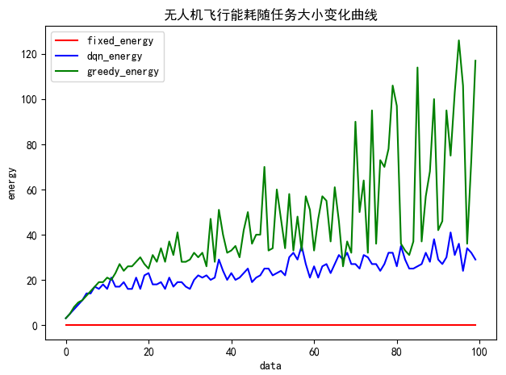
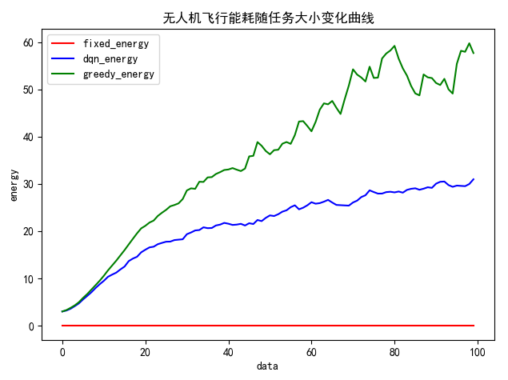
仿真结果
横坐标：数据量大小，单位是：100kb
纵坐标：UAVs飞行能耗，单位是：UAV飞行一个slot的飞行能耗

Slide 13
仿真分析
现有问题：
1、仿真图需要增加
2、仿真对比算法选择
3、用户数量设置

Slide 14
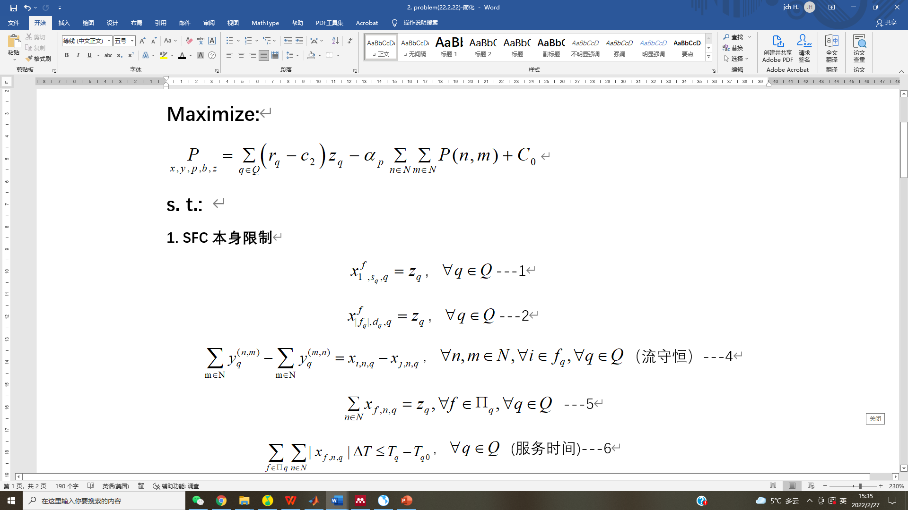
近期工作
贺靖超：
1、简化原始模型，主要表现在：删除变量c（分配的计算资源）和l（分配的通信资源），简化优化目标中收益模型，将问题转换为一个凸优化问题；

Slide 15
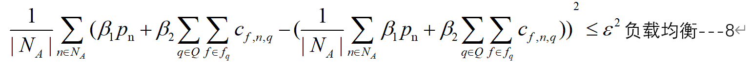
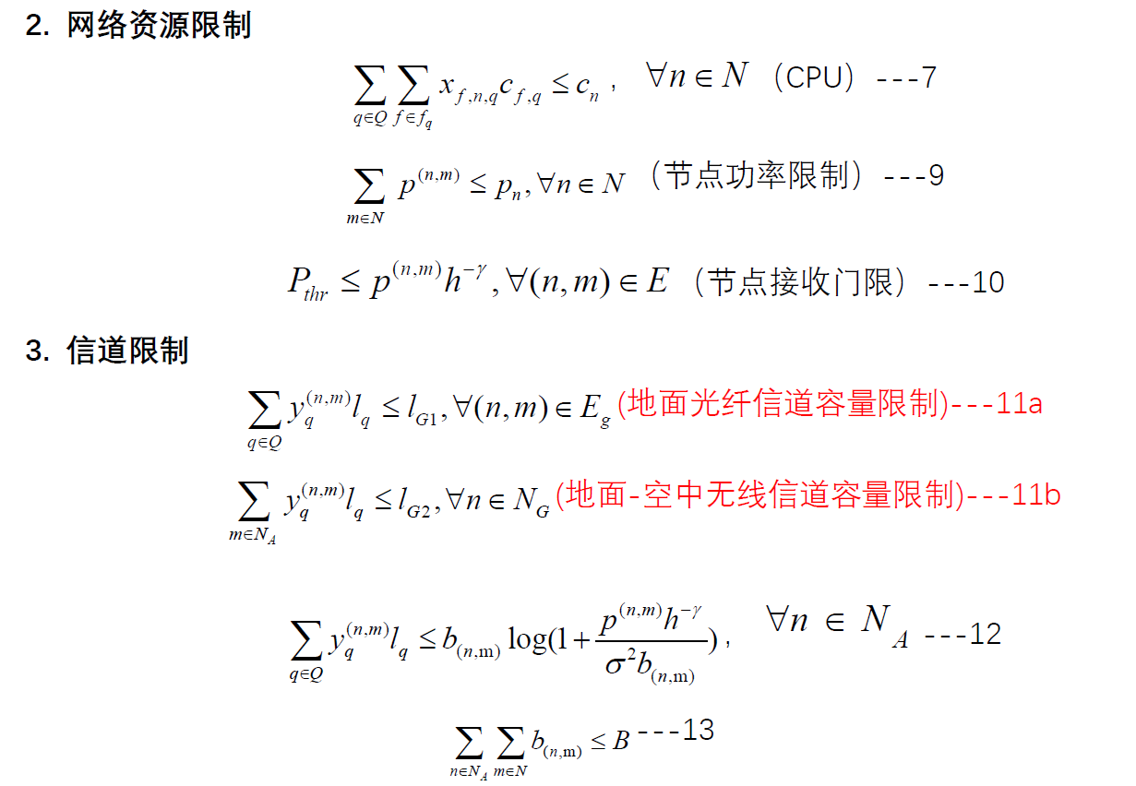
近期工作
暂时删去了条件8-负载均衡

Slide 16
近期工作
2. 调试CVX程序
CVX Warning:
Models involving "rel_entr" or other functions in the log, exp, and entropy family are solved using an experimental successive approximation method.
This method is slower and less reliable than the method CVX employs for other models. Please see the section of the user's guide entitled
The successive approximation method for more details about the approach, and for instructions on how to suppress this warning message in the future.
-----------------------------------------------------------------
Cones | Errors |
Mov/Act | Centering Exp cone Poly cone | Status
--------+---------------------------------+---------
21/ 21 | 3.367e+00 2.054e+01 0.000e+00 | Failed
18/ 18 | 8.689e-01 1.664e+01 0.000e+00 | Failed
17/ 18 | 9.123e-01s 5.623e+01s 4.094e+01 | Failed
18/ 18 | 4.231e-01 1.514e+01 0.000e+00 | Failed
6/ 10 | 4.417e+00 2.178e+03 2.162e+03 | Failed
18/ 18 | 3.393e+00 1.544e+01 0.000e+00 | Failed-----------------------------------------------------------------
Status: Failed
Optimal value (cvx_optval): NaN

Slide 17
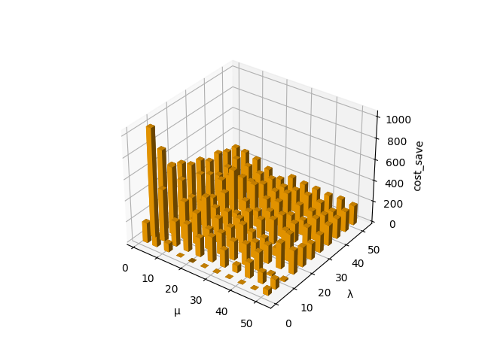
近期工作
吴申：
这张图为算法能节省的钱随着λ和μ的变化
从图中可以看出，车辆的移动性切换越频繁收益越高

Slide 18
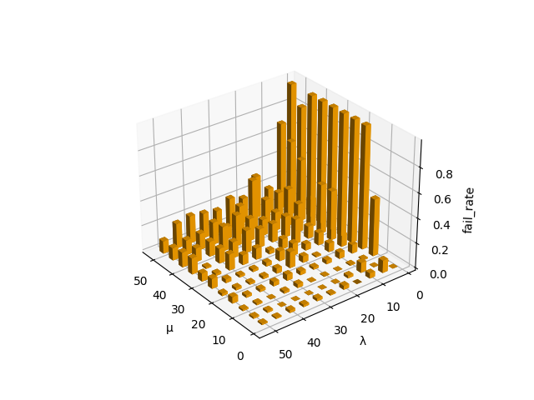
近期工作
这张图为失败率随着λ和μ的变化
从图中可以看出，失败率随着λ的增大而降低，随着μ的增大而增大

Slide 19
THANKS!

